Slide 1
Прокрустово ложе

Slide 2
Давным давно, когда боги вершили судьбы людей на Олимпе, в Аттике орудовал злой разбойник Прокруст. Он был известен также под именами Полипембн, Дамаст, Прокопт. Разбойник подстерегал путников на дороге между Афинами и Мегарой и путем обмана заманивал к себе домой. Для гостей у него дома было изготовлено два ложа.
Одно большое ложе, второе маленькое. На большое ложе Прокруст укладывал небольших ростом людей и чтобы путник точно соответствовал размеру кровати, бил их молотом и растягивал суставы.
А на маленькое ложе укладывал высоких ростом людей. Не помещающиеся части тела он обрубал топором. Вскоре, за свои злодеяния Прокрусту пришлось лечь на свое ложе самому. Греческий герой Тесей, победив разбойника, поступил с ним также, как тот поступал со своими пленными.
Выражение «прокрустово ложе» означает желание подогнать что-либо под жесткие рамки или искусственную мерку, иногда жертвуя ради этого чем-нибудь существенным. Является одним из видов Логических ошибок.
Иносказательно: искусственная мерка, формальный шаблон, под который насильственно подгоняют реальную жизнь, творчество, идеи и пр.

Slide 3
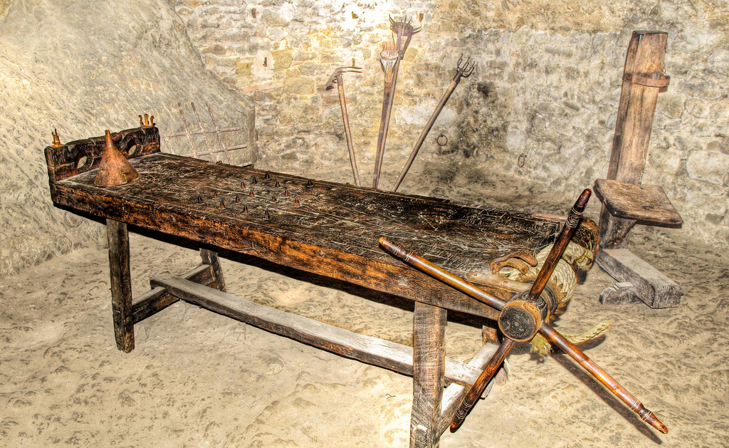

Slide 4
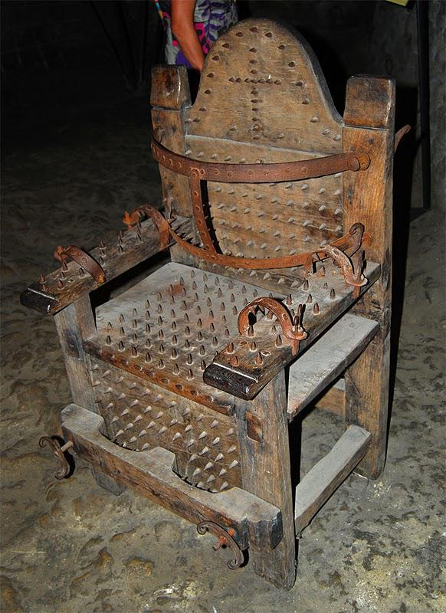

Slide 5
например
Он хочет уложить содержание книги в прокрустово ложе своих требований.
То есть, человек читает книгу загоняя ее содержание в рамки своих требований, не объективен и предвзят.

Slide 6
Спасибо за просмотр

